Slide 1
Imagerie du thorax aigue chez un patient de réanimation
Objectifs :
Savoir différencier une atélectasie et une pneumonie
Reconnaitre une pneumopathie d'inhalation
Connaitre les types d'oedème pulmonaire
Savoir évoquer un SDRA
Identifier les complications de la ventilation mécanique

Slide 2
Plan
I. Démarche initiale et algorithme décisionnel en imagerie
II. Atteintes parenchymateuses aiguës
Atélectasie vs pneumonie
Pneumopathie d’inhalation
Embolie pulmonaire (thrombotique / septique / graisseuse)
Œdème pulmonaire : cardiogénique vs lésionnel (SDRA)
Hémorragie alvéolaire
III. Collections aériennes
Pneumothorax
Pneumomédiastin / pneumopéricarde
Emphysème interstitial
IV. Collections liquidiennes

Slide 3
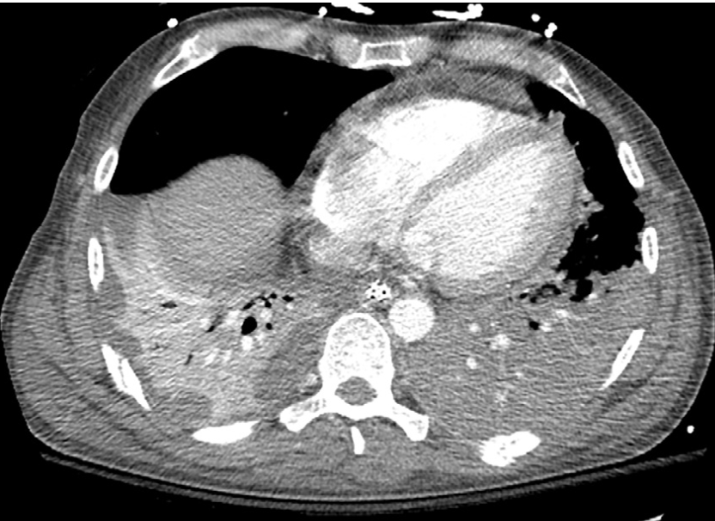
Atélectasie vs pneumonie
Mécanisme | Perte d’aération avec réduction de volume | Infection parenchymateuse sans perte de volume initiale
Radiographie thoracique | Opacité systématisée Signes de perte de volume : Attraction des scissures Ascension hémidiaphragmatique Attraction médiastinale homolatérale Rapprochement costal | opacité alvéolaire systématisée ou non Bronchogramme aérien fréquent Pas de signes de perte de volume (sauf évolution tardive)
Topographie fréquente en réanimation | Bases pulmonaires | Zones déclives (inhalation)
Évolution | Installation et régression rapides après désobstruction | Persistance plus prolongée malgré traitement
TDM injectée | Condensation homogène Rehaussement intense (hypervascularisation relative) Bronches perméables ou comblées | Condensation alvéolaire non rehaussée par rapport à l’atélectasie Nodules centrolobulaires, « arbre en bourgeon » possibles
Volume pulmonaire | Diminué | Conservé ou légèrement augmenté
Contexte clinique | Post-opératoire, intubation, obstruction bronchique | Fièvre, syndrome infectieux, sécrétions purulentes
TDM thoraciaue coupe axiale C+ montrant :
- On observe un rehaussement du LID associé a une dimunition, en faveur avec une atélectasie (fleche bleu).
- On note aussi la presence d’un foyer de condensation alvéolaire avec vasculogramme du LIG non rehaussé après injection, ce qui indique la présence d'une pneumonie (fleche orange).
Gutschow SE, Walker CM. Acute Thoracic Conditions in the Intensive Care Unit. p. 226–237.

Slide 4
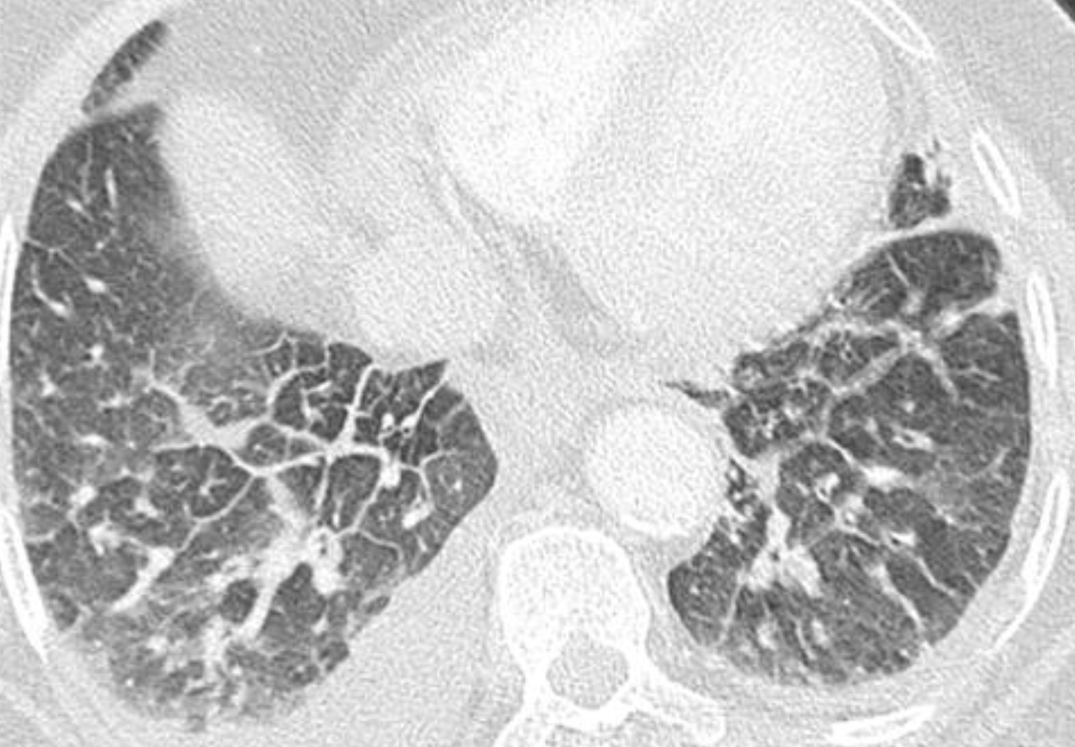
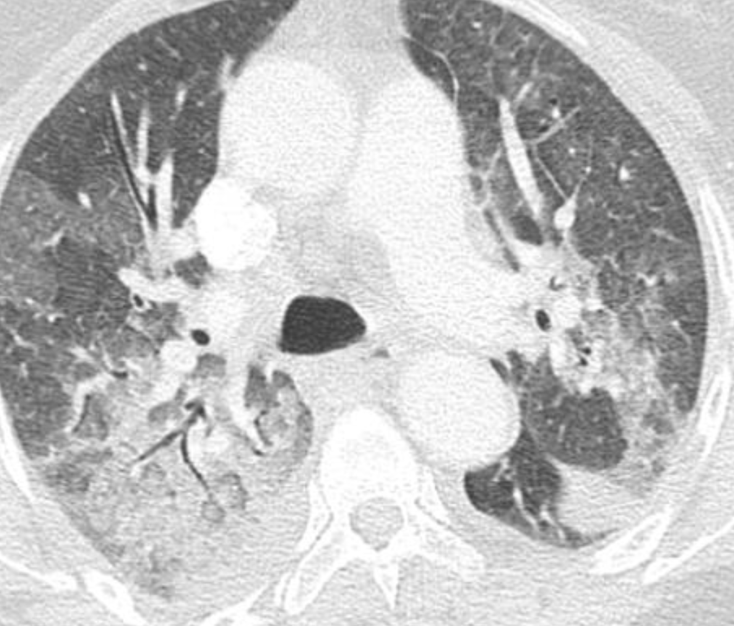
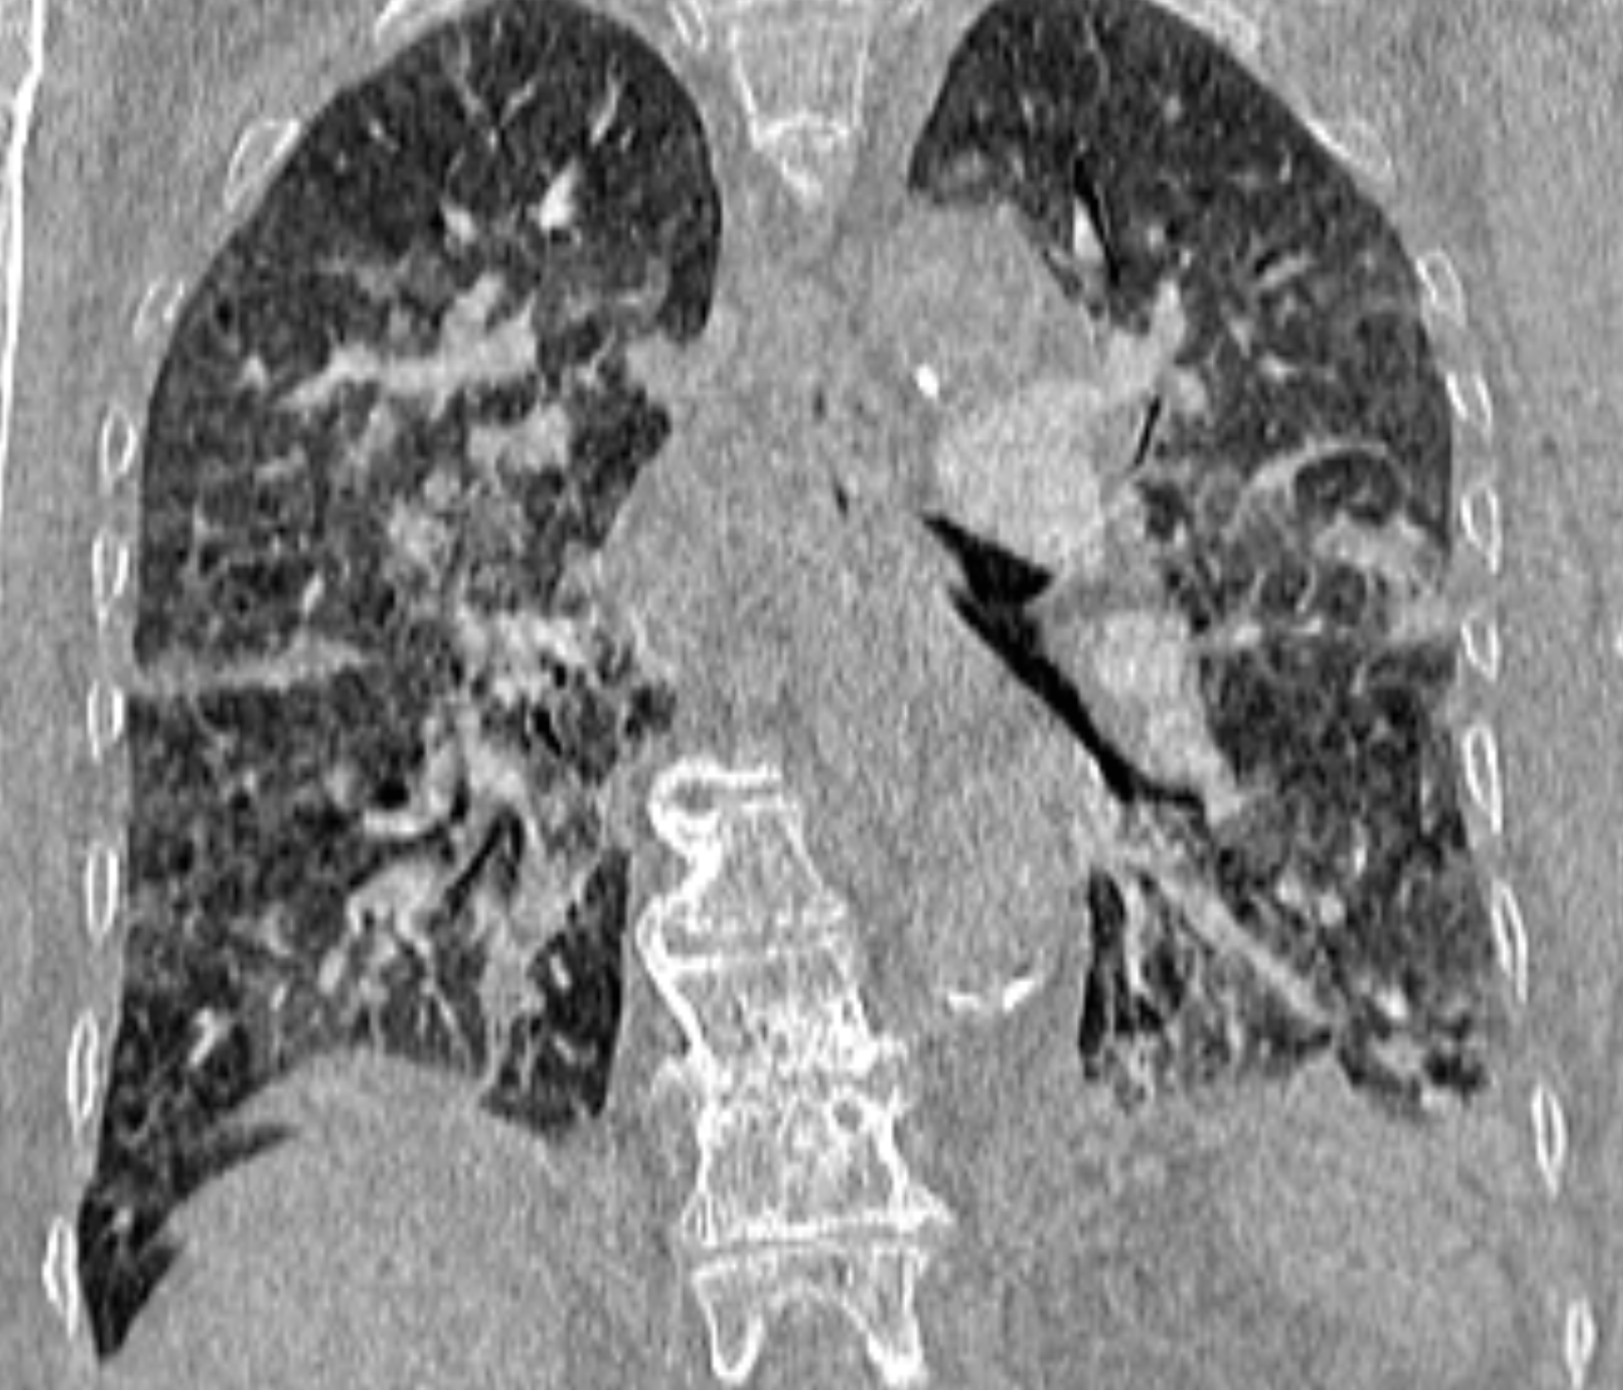
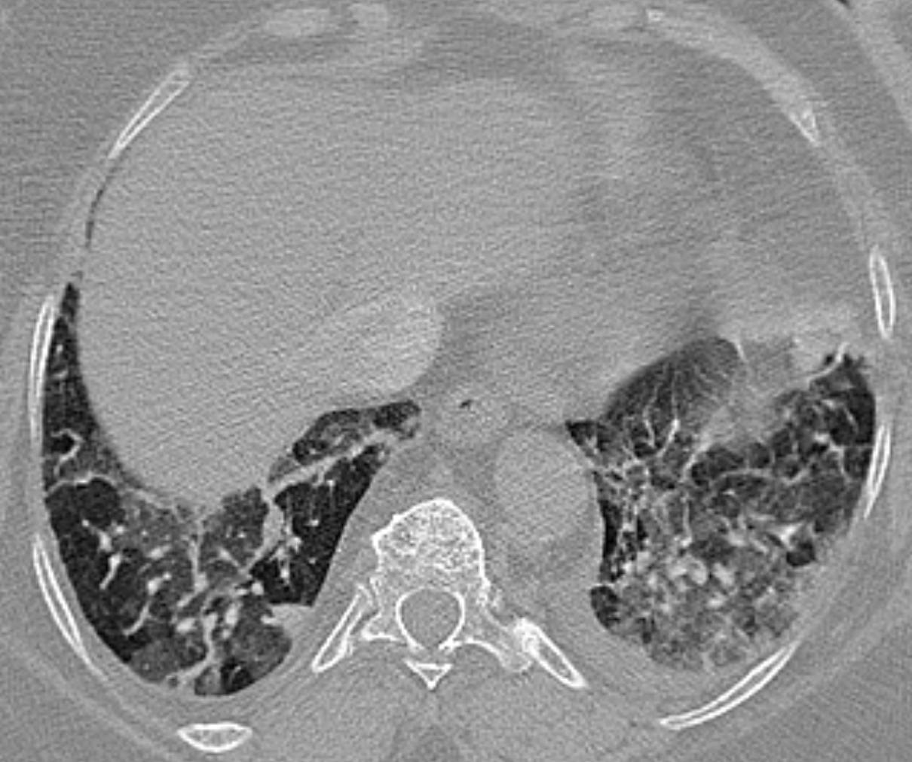
Types d’oedeme pulmonaire
Cardiogénique (↑ pression hydrostatique capillaire)
- Syndrome alvéolo-interstitiel bilatéral, symétrique, péri-hilaire en « aile de papillon »
- Gradient apico-basal et/ou déclive postérieur
- Cardiomégalie et epanchements pleuraux
Interstitiel :Lignes septales (réticulations interlobulaires)
Alvéolaire :Verre dépoli, condensations, epargne sous pleurale (par résorption)
Lésionnel : syndrome de detresse respiratoire aigue SDRA (↑ perméabilité alvéolo-capillaire)
Absence habituelle de signes de surcharge (cœur souvent normal, pédicule non élargi, septas/épanchements discrets).
En TDM : condensations déclives + verre dépoli, gradient antéro-postérieur, traduisant le recrutement/atélectasie et le “baby lung”.
TDM thoracique fenetre parenchymateuse objectivant :
Oedeme interstitel (fleche bleu) : Epaississement des septas interlobulaires
Oedeme alvéolaire (fleche orange) : verre depoli bilatérale en « aile de papillon »
TDM thoracique fenetre parenchymateuse objectivant des foyers de verre depoli des deux hémichapms pulmonaires réalisant l’aspect de verre dépoli en mosaique, sans autre signes cardiaque, evoquant un SDRA
Craighero, F. (2020, April 21). Guide d’interprétation TDM thoracique [PDF]. WordPress. Retrieved February 28, 2026.

Slide 5
Syndrome de detresse respiratoire aigue : SDRA
Phase aigue: 1ère semaine
- Opacités bilatérales diffuses avec gradient antéro-postérieur
- Condensations des régions déclives (atélectasies) du poumon avec verre dépoli en superficie
- Poumon normal dans les zones non déclives
- Asymétrie (SDRA pulmonaire/extra-pulm)
- Distribution plus périphérique/ OAP
- Epanchement pleural (50%)
Phase intermédiaire ou proliférative: 2ème semaine
- Apparition d’opacités réticulaires
- Bronchectasies de traction (parfois réversible)
Stade tardif (fibrose)
- Normal ou anomalies (> 70% des patients gardent des anomalies à 6 mois)
- Verre dépoli, réticulations
- Kystes (hyper-insufflation?)
- Bronchectasies de traction ++
- Régions antérieures (lésions d’hyper-insufflation?) ou diffus ++ (rarement postérieur)

